Slide 1


TRƯỜNG MẦM NON THẠCH CẦU
KHÁM PHÁ KHOA HỌC
Đề tài: Quá trình phát triển của cây từ hạt
Lứa tuổi: 5- 6 tuổi
Thời gián: 30- 35 phút
Giáo viên thực hiện:Nguyễn Thị Kim Chi

Slide 2

1. Ổn định tổ chức:
Cô và trẻ cùng nhau chơi trò chơi: “Tập tầm vông”

Slide 3

2. Giới thiệu bài
Cô và trẻ cùng xem video về quá trình phát triển của cây đỗ xanh

Slide 4

3. Hướng dẫn:
Hoạt động 1: Bé khám phá

Slide 5




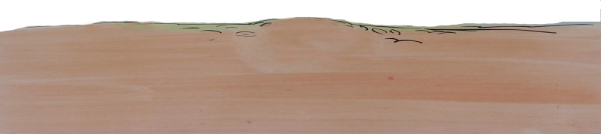



Gieo
Hạt

Slide 6



N¶y mÇm

Slide 7





C©y
con

Slide 8
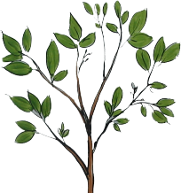


Cây
Trưởng thành

Slide 9


Cây
ra hoa

Slide 10
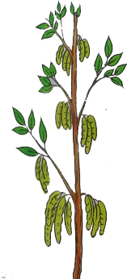
Cây
kết trái

Slide 11

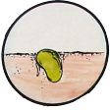








QUÁ TRÌNH PHÁT TRIỂN CỦA CÂY XANH

Slide 12

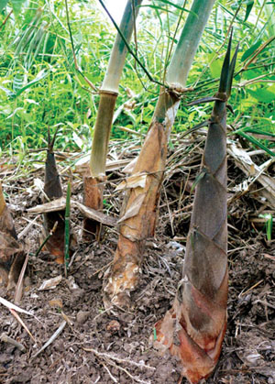

Phần mở rộng: Măng mọc từ gốc cây mẹ.

Slide 13

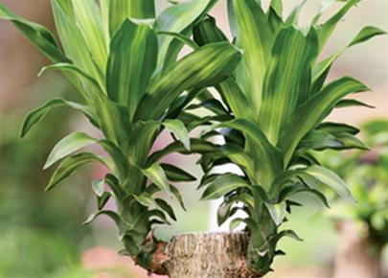
Cây thiết mộc lan, mọc nhiều mầm ở thân cây.

Slide 14

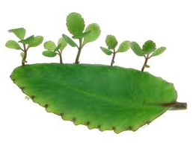
Cây thuốc bỏng mọc cây con từ lá

Slide 15

Hoạt động 2:
Cây cần gì để sống và phát triển

Slide 16

Bé
cùng lắng nghe

Slide 17


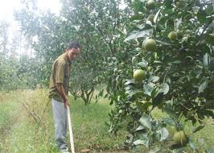
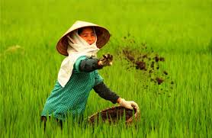
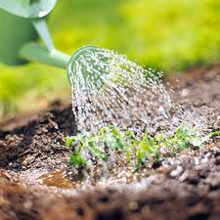
Các điều kiện để cây phát triển

Slide 18

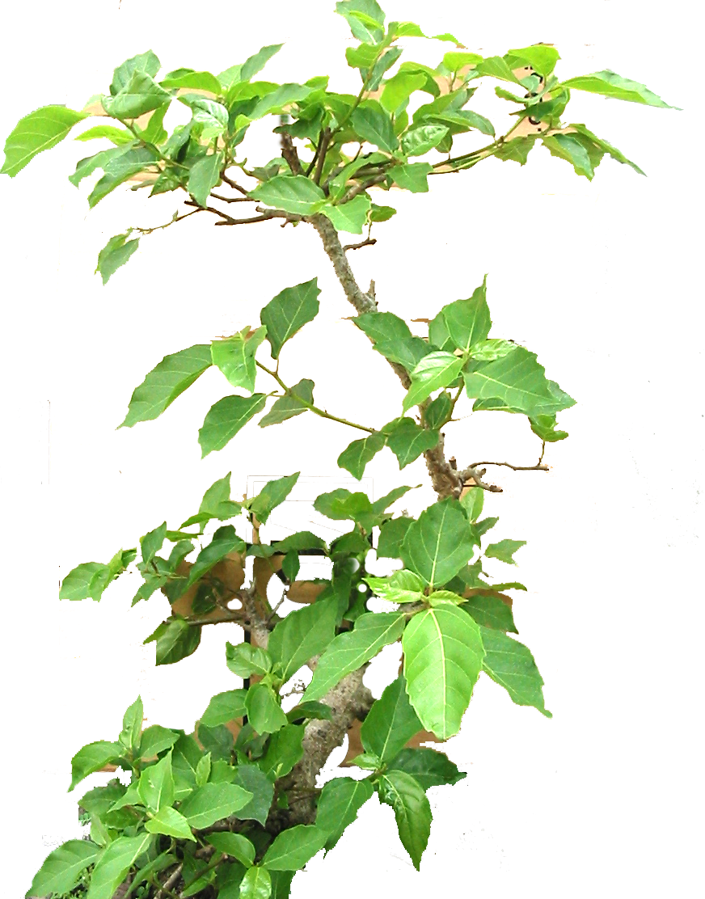
Hoạt động 3:
Luyện tập

Slide 19

Hành vi nào đúng, hành vi nào sai

Slide 20





Trò chơi Ai xếp đúng
Cố lên!

Slide 21






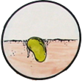

Các con sẽ chia làm 3 đội chơi và chơi theo luật chơi tiếp sức. Lần lượt mỗi bạn sẽ bật qua 3 vòng lên chọn một bức tranh gắn lên bảng sao cho cả đội sắp xếp được cả quá trình phát triển của cây theo thứ tự từ khi sinh ra đến khi cây lớn.Sau khi bản nhạc kết thúc, đội nào làm nhanh nhất, chính xác và xếp được nhiều quá trình phát triển của cây nhất thì đội đó sẽ chiến thắng.

Slide 22
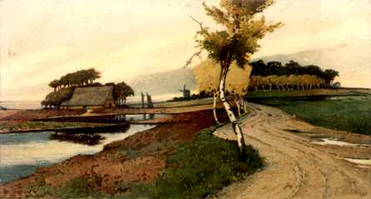






Giê häc kÕt thóc råi
C¶m ¬n các bạn ®· tham dù!
Giờ học kết thúc rồi!
Về thôi các bạn ơi!!!!
Mình
Muốn
Học nữa

Slide 23
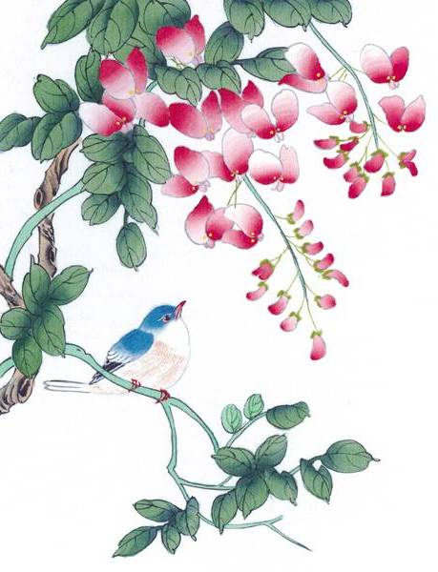





See you again !
Xin trân trọng cảm ơn cô giáo

